Slide 1
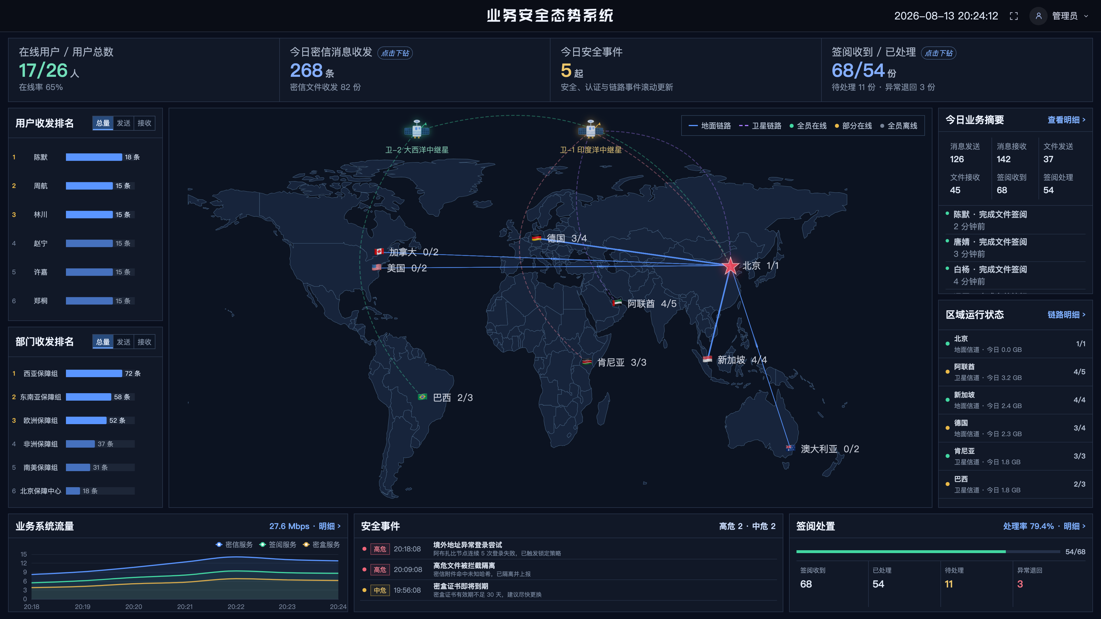
业务安全态势系统
综合 · 业务 · 运维 · 终端 实时态势演示
真实数据仪表盘 · 弹出交互 · 专题下钻
前端 Vue 3 + TypeScript + Vite + ECharts ｜ 后端 Spring Boot 3 + Java 17 ｜ 数据库 MySQL 8 ｜ nginx 部署

Slide 2
综合态势总览
首页大盘：人员在线、密信收发、区域链路、安全事件与签阅处置一屏聚合
✓
在线概览：在线率 65%，密信文件收发 82 份，用户/部门收发排名支持总量、发送、接收切换；
✓
区域链路：北京、阿联酋、新加坡、德国、肯尼亚、巴西六区域链路状态与当日流量（共 9.7 GB）实时呈现；
✓
事件与处置：安全事件滚动更新（高危 2 / 中危 2），签阅处置 54/68、处理率 79.4%、待处理 11 份。

Slide 3
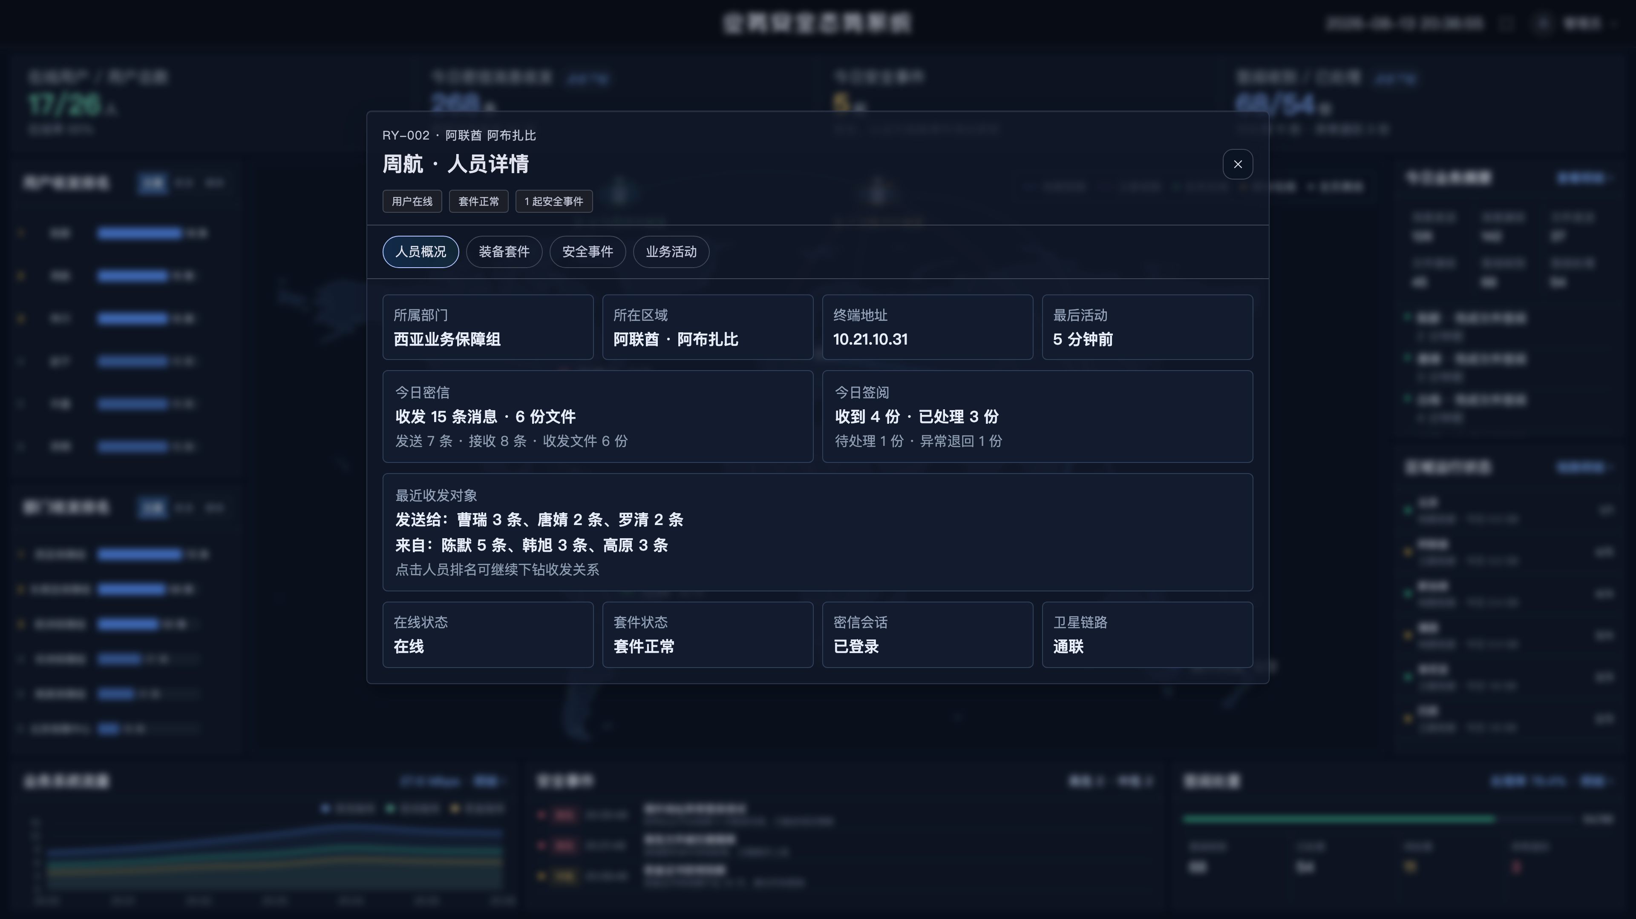
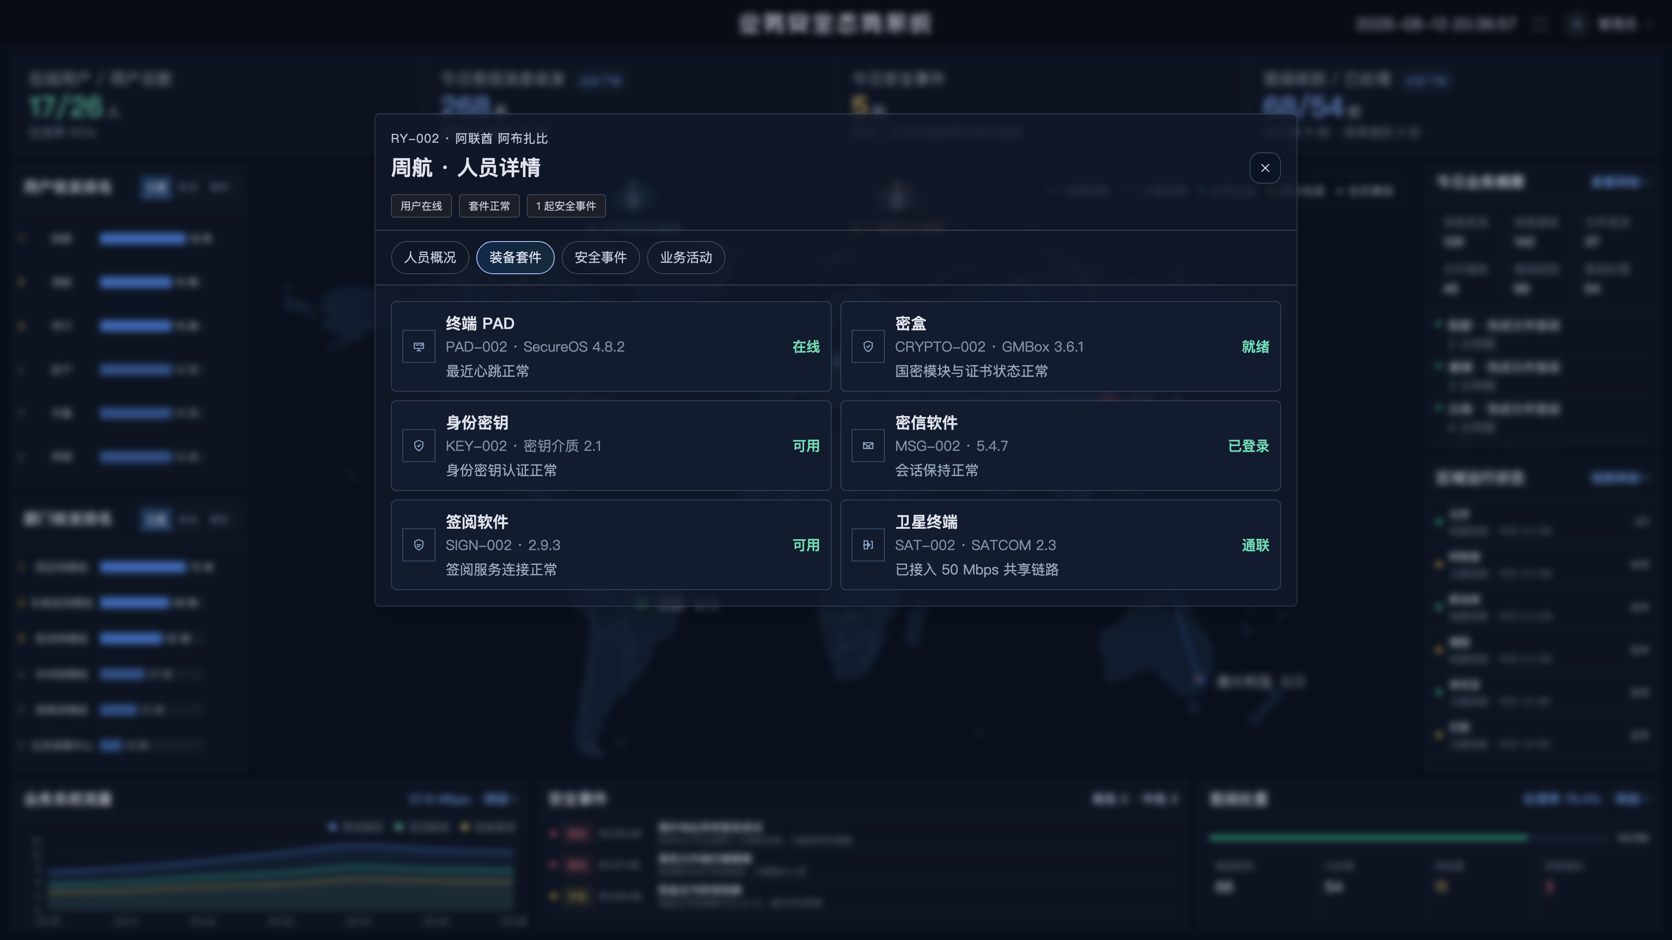
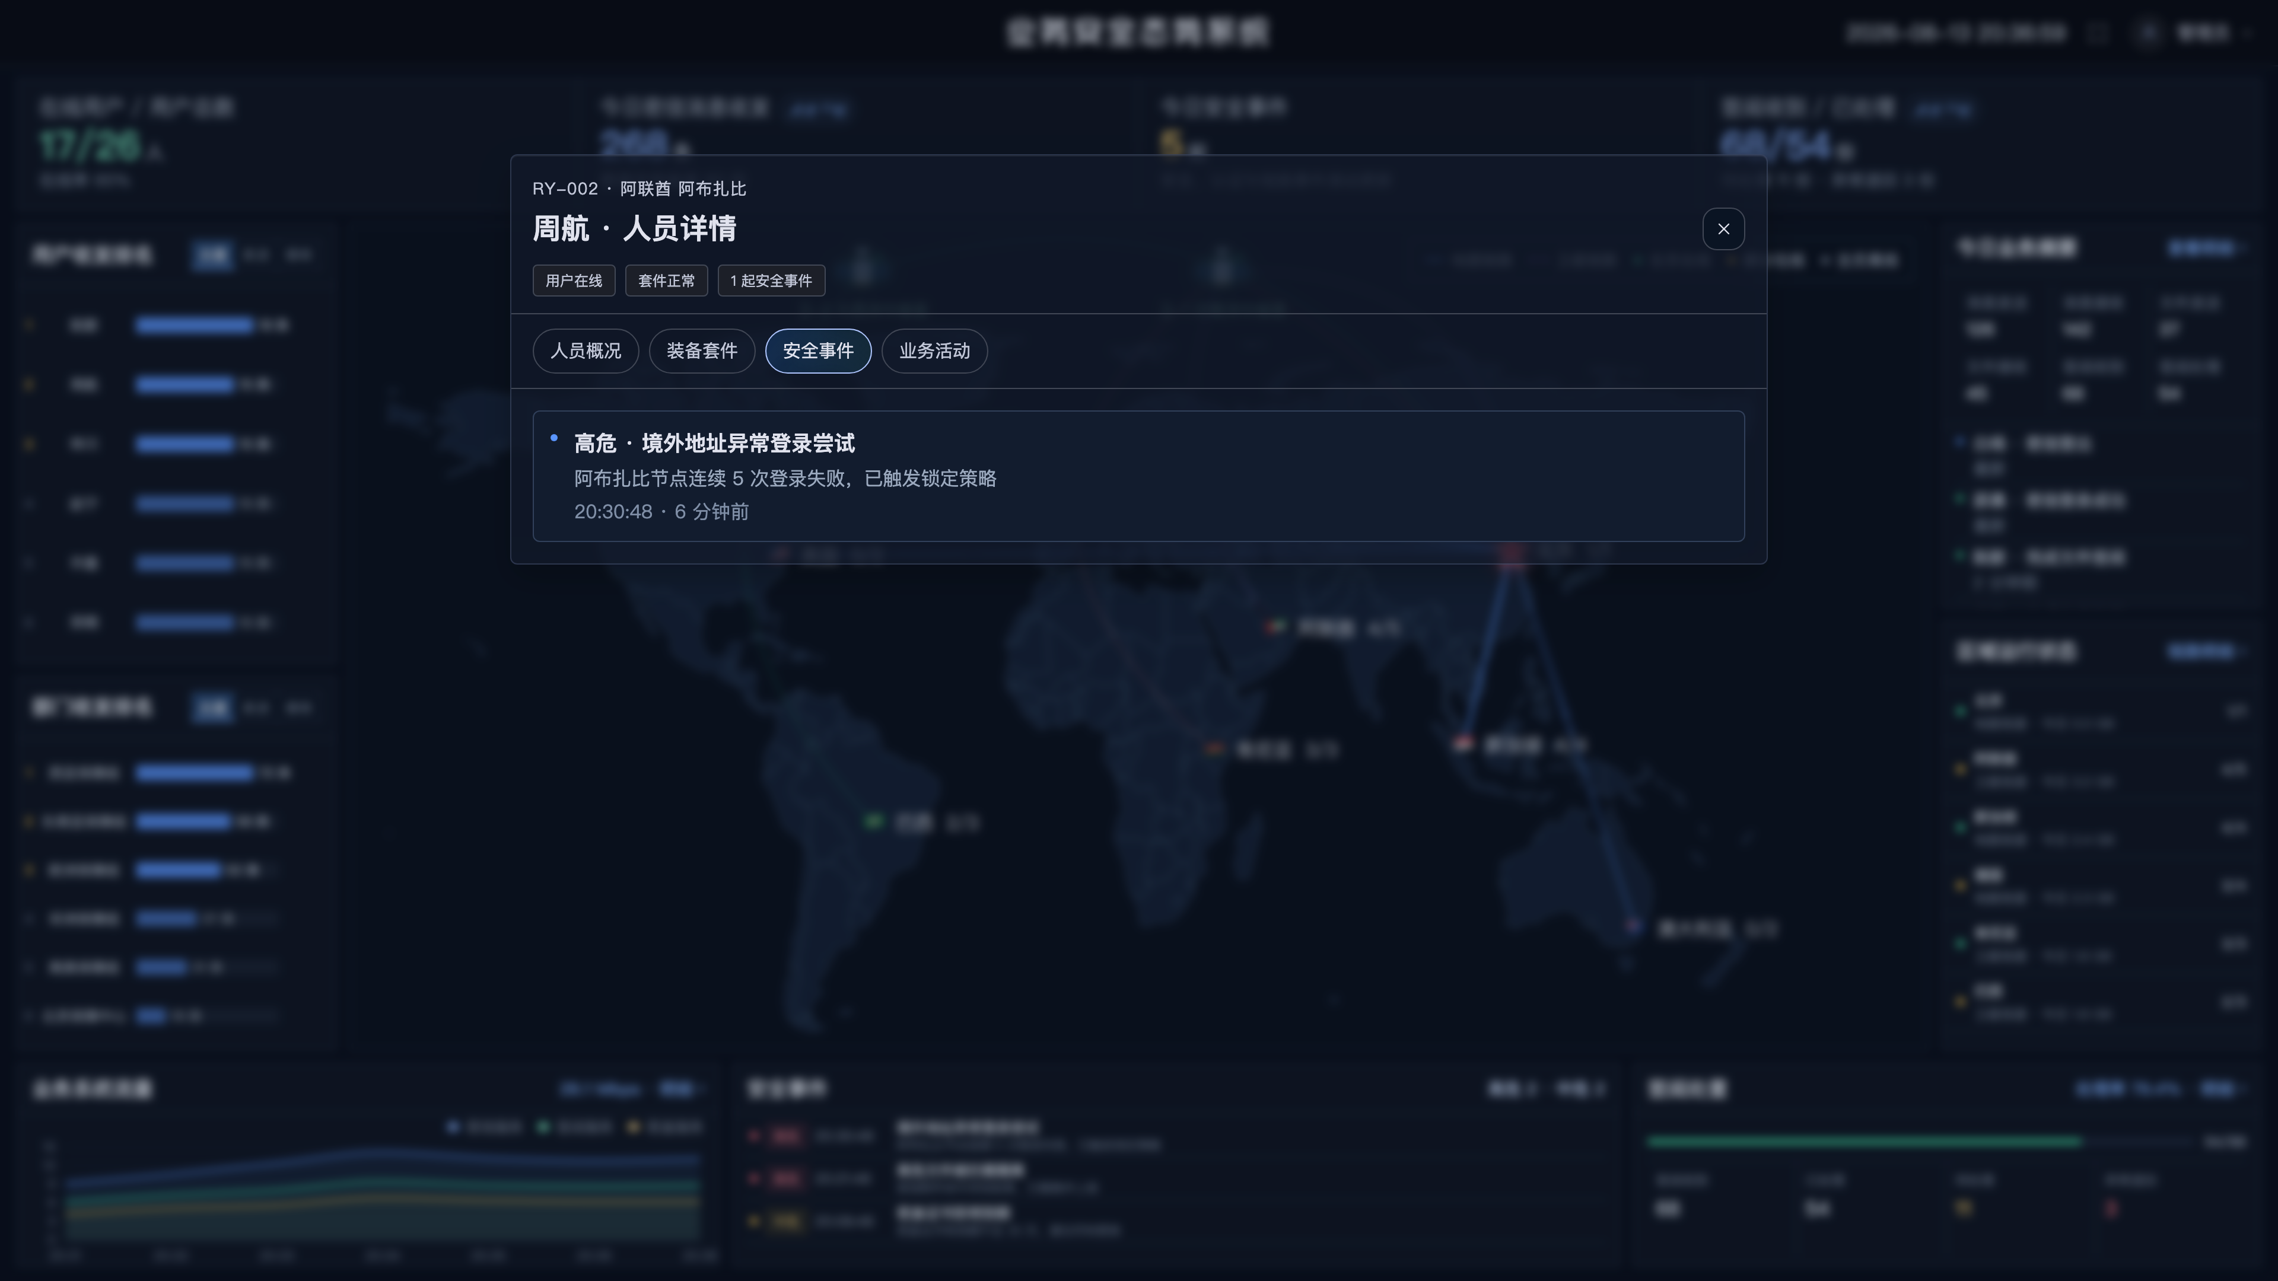
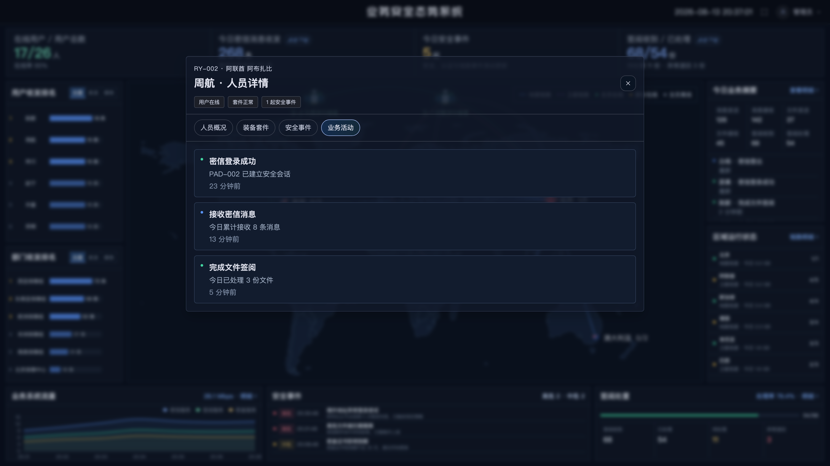
人员详情抽屉 · 四标签
点击安全事件或人员排名弹出，覆盖人员概况 / 装备套件 / 安全事件 / 业务活动
人员概况：在线状态、套件/密信/卫星、部门与收发关系
装备套件：各终端设备状态与健康度
安全事件：该人员关联的安全事件列表
业务活动：最近收发与签阅活动记录

Slide 4
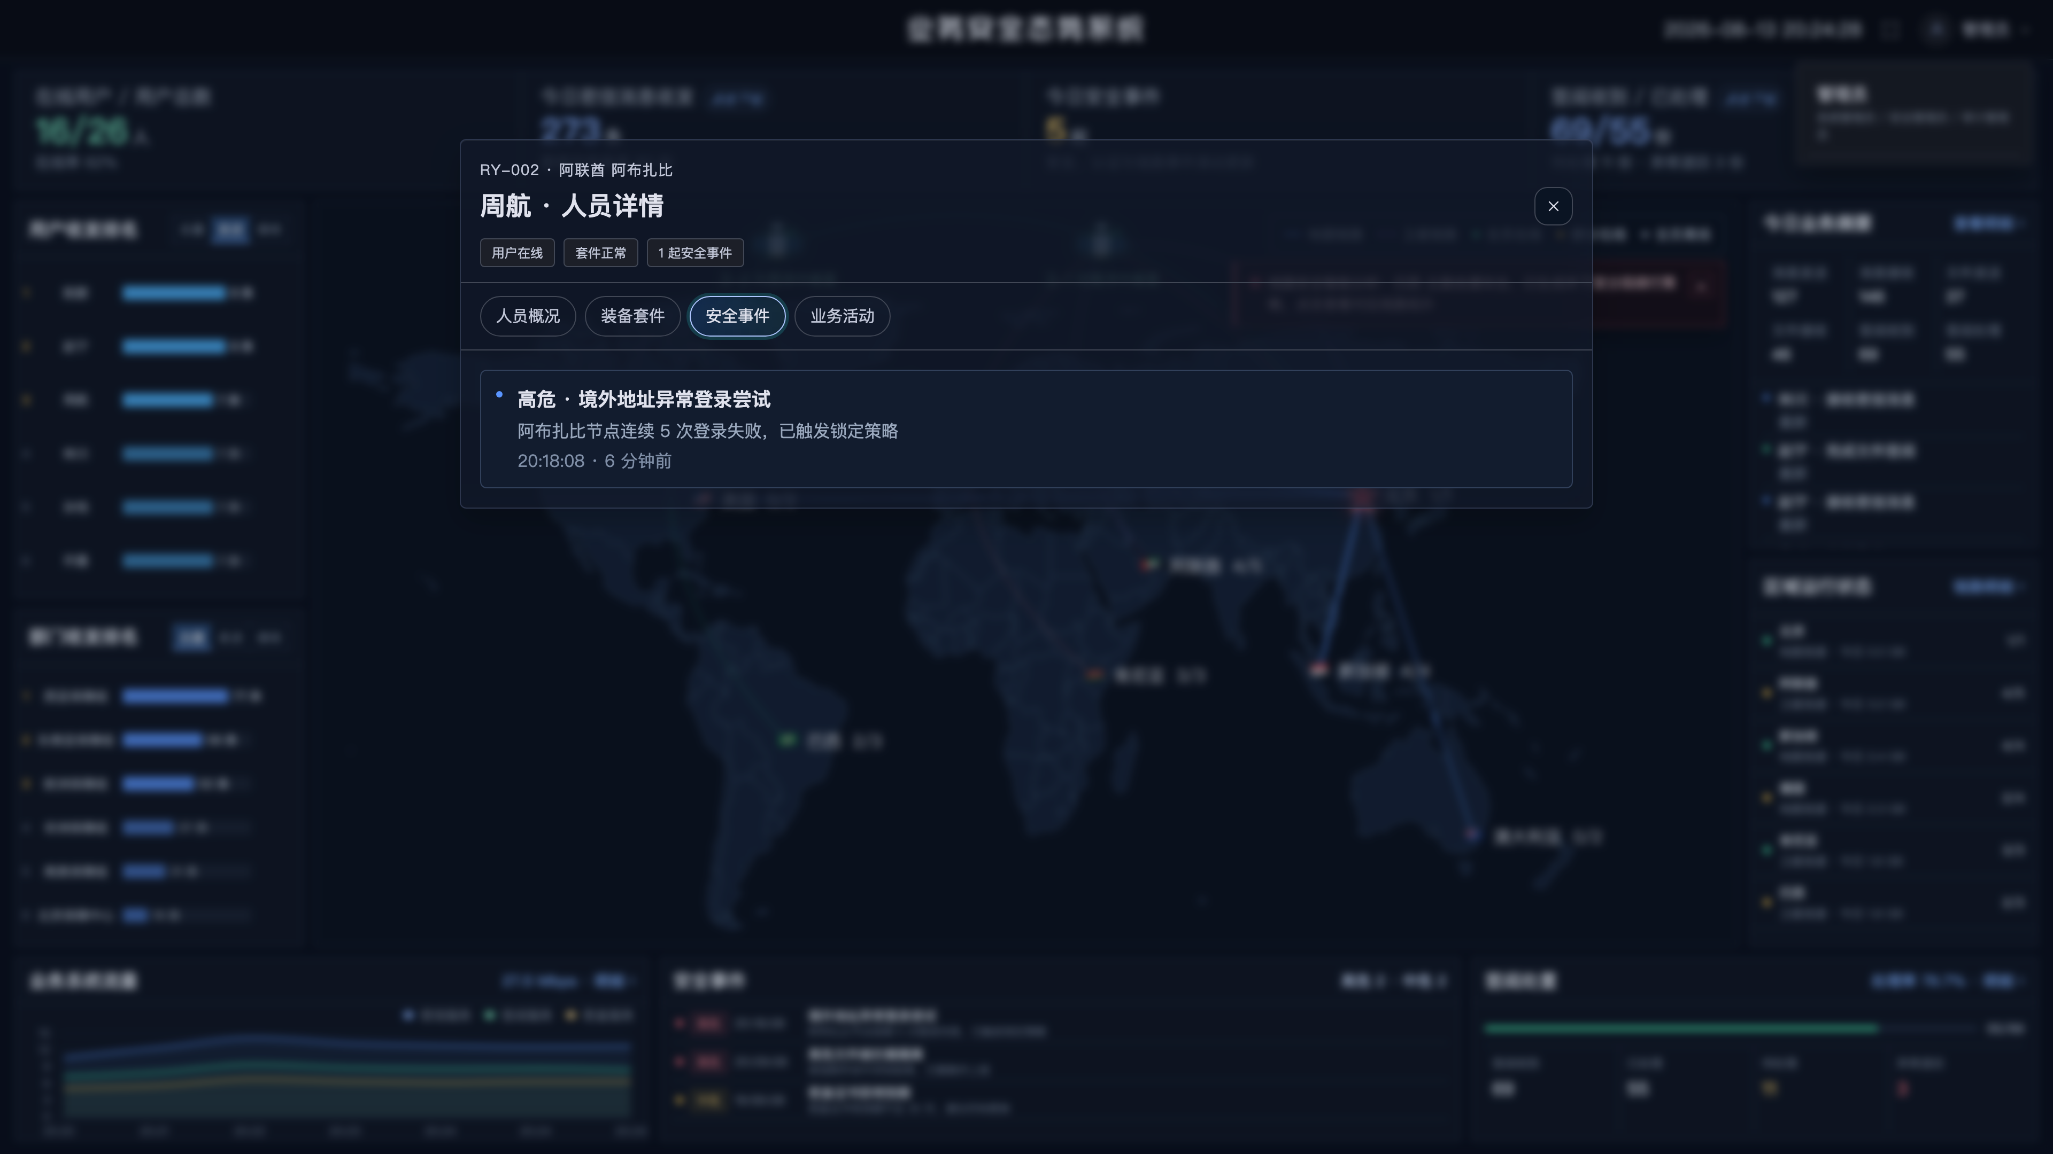
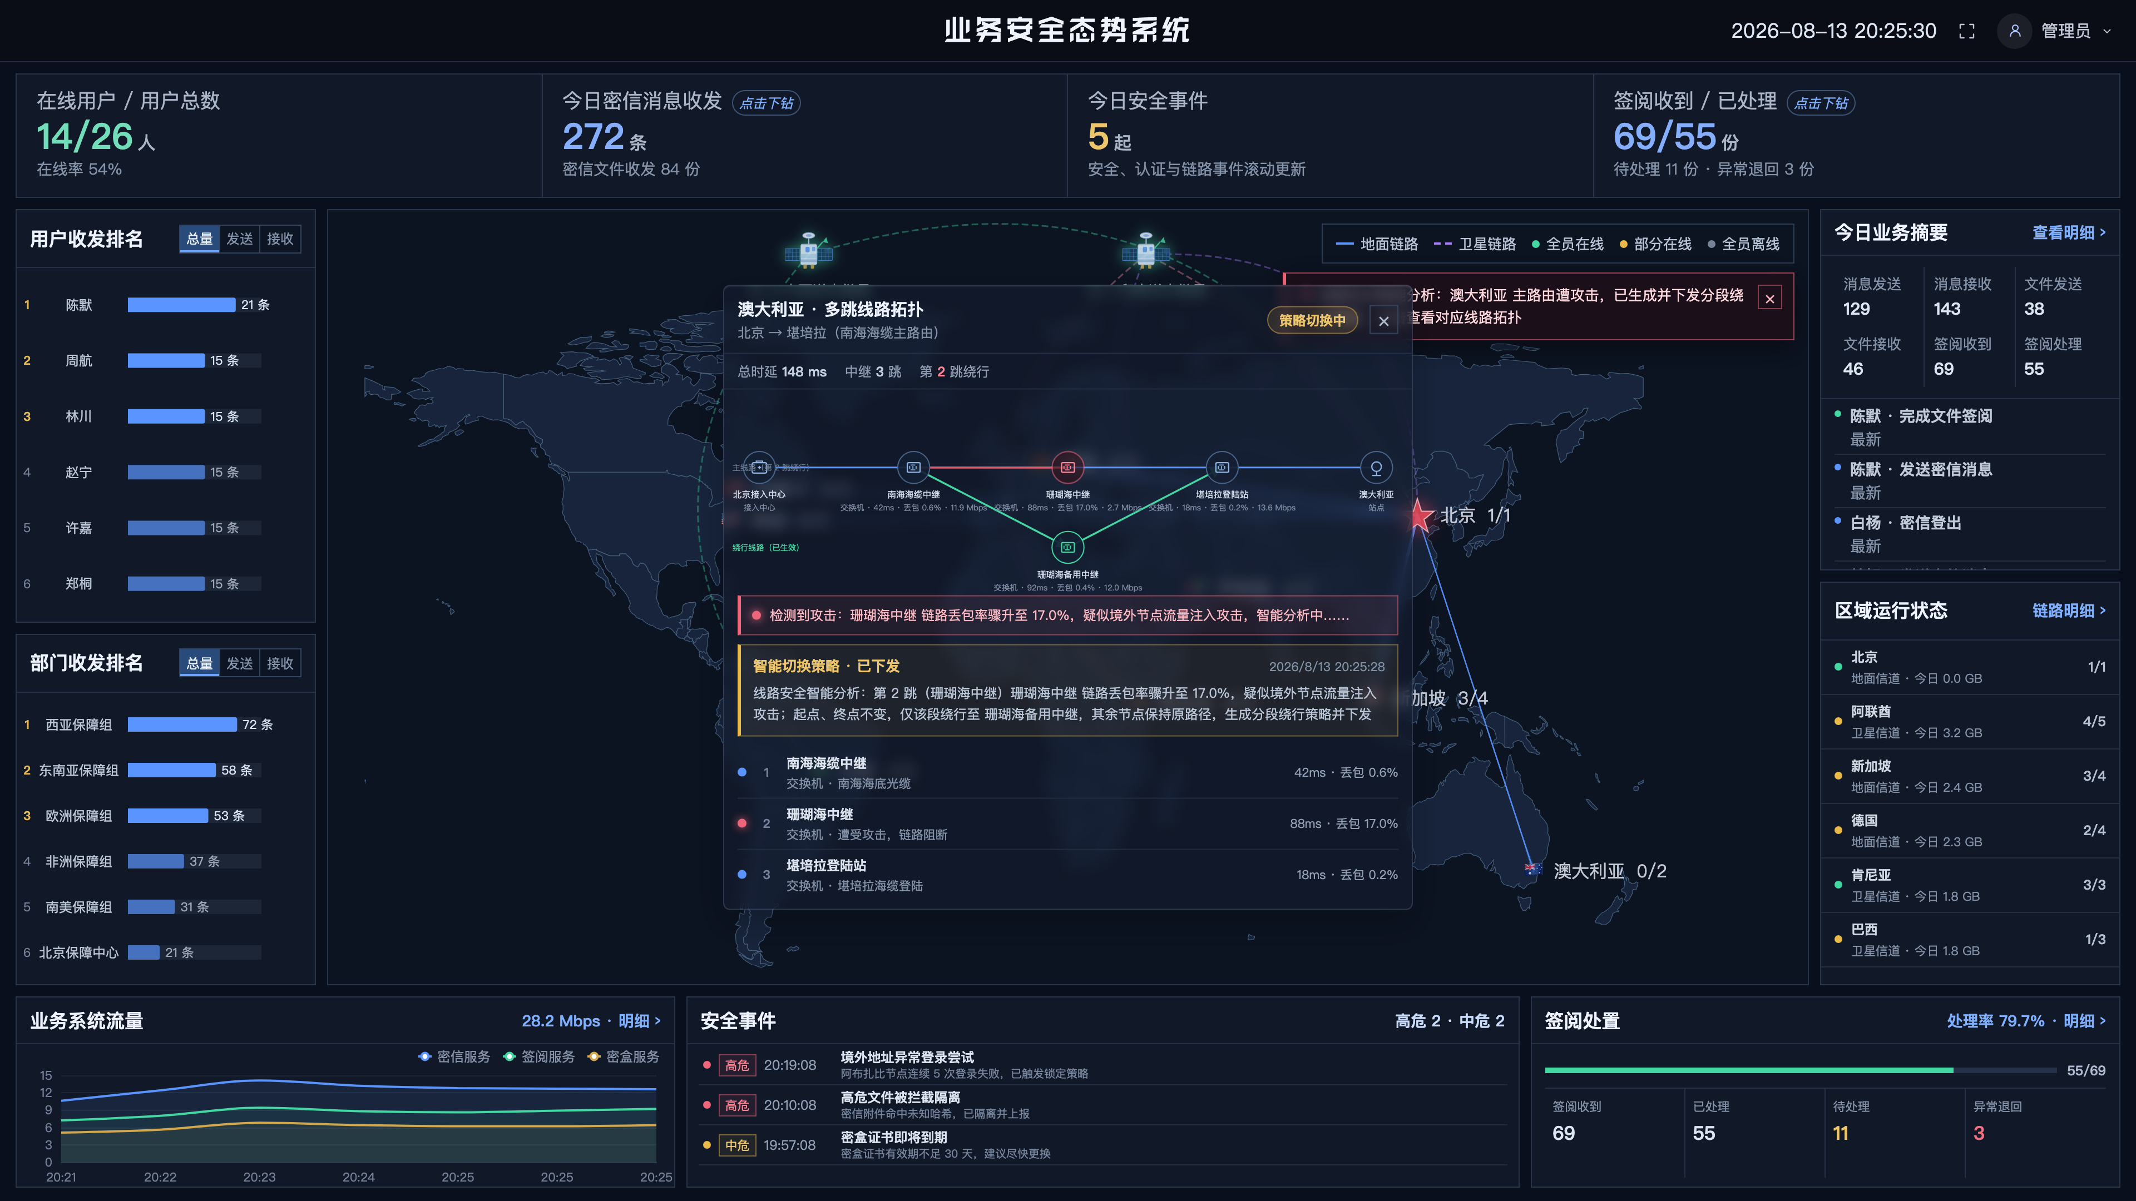
弹出交互 · 线路安全分析
线路遭攻击自动弹出智能分析提示，点击进入线路拓扑面板
✓
线路遭受攻击时弹出"线路安全智能分析"toast，提示分段绕行策略已生成并下发；
✓
点击 toast 打开对应线路拓扑面板，查看各跳节点状态、攻击链路与绕行路径。
线路安全智能分析 toast（自动弹出）
点击 toast → 线路拓扑面板

Slide 5
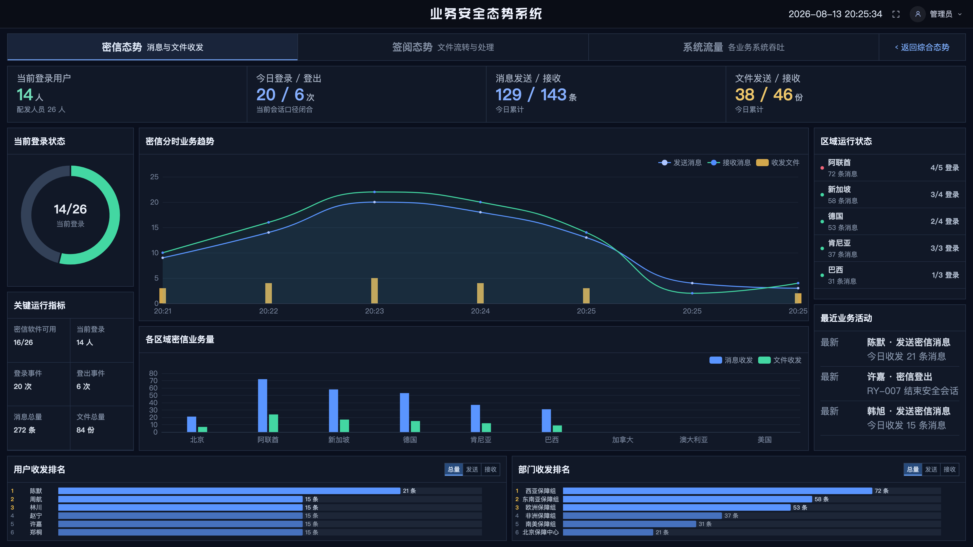
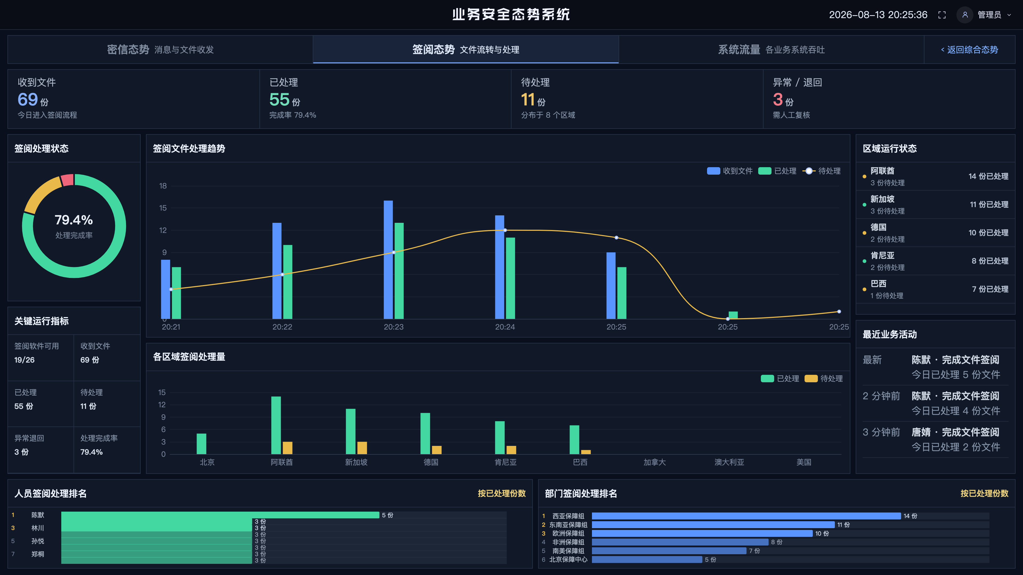
业务态势 · 专题下钻
首页卡片一键跳转：密信态势、签阅态势、系统流量三大专题（返回综合态势一键回跳）
✓
密信态势：消息/文件收发量、当前登录用户、分时趋势与用户/部门收发排名，支持发送/接收切换；
✓
签阅态势：收到 68 / 已处理 54 / 待处理 11 / 异常退回 3，人员与部门处理排名可视化；
✓
系统流量：业务系统吞吐排名与区域链路流量排名（上行 + 下行），今日流量实时累计。
密信态势（message）
签阅态势（signing）
跳转示意：/overview 点击"今日业务摘要 / 签阅处置"等面板 → /business?topic=message|signing|traffic → 返回综合态势

Slide 6
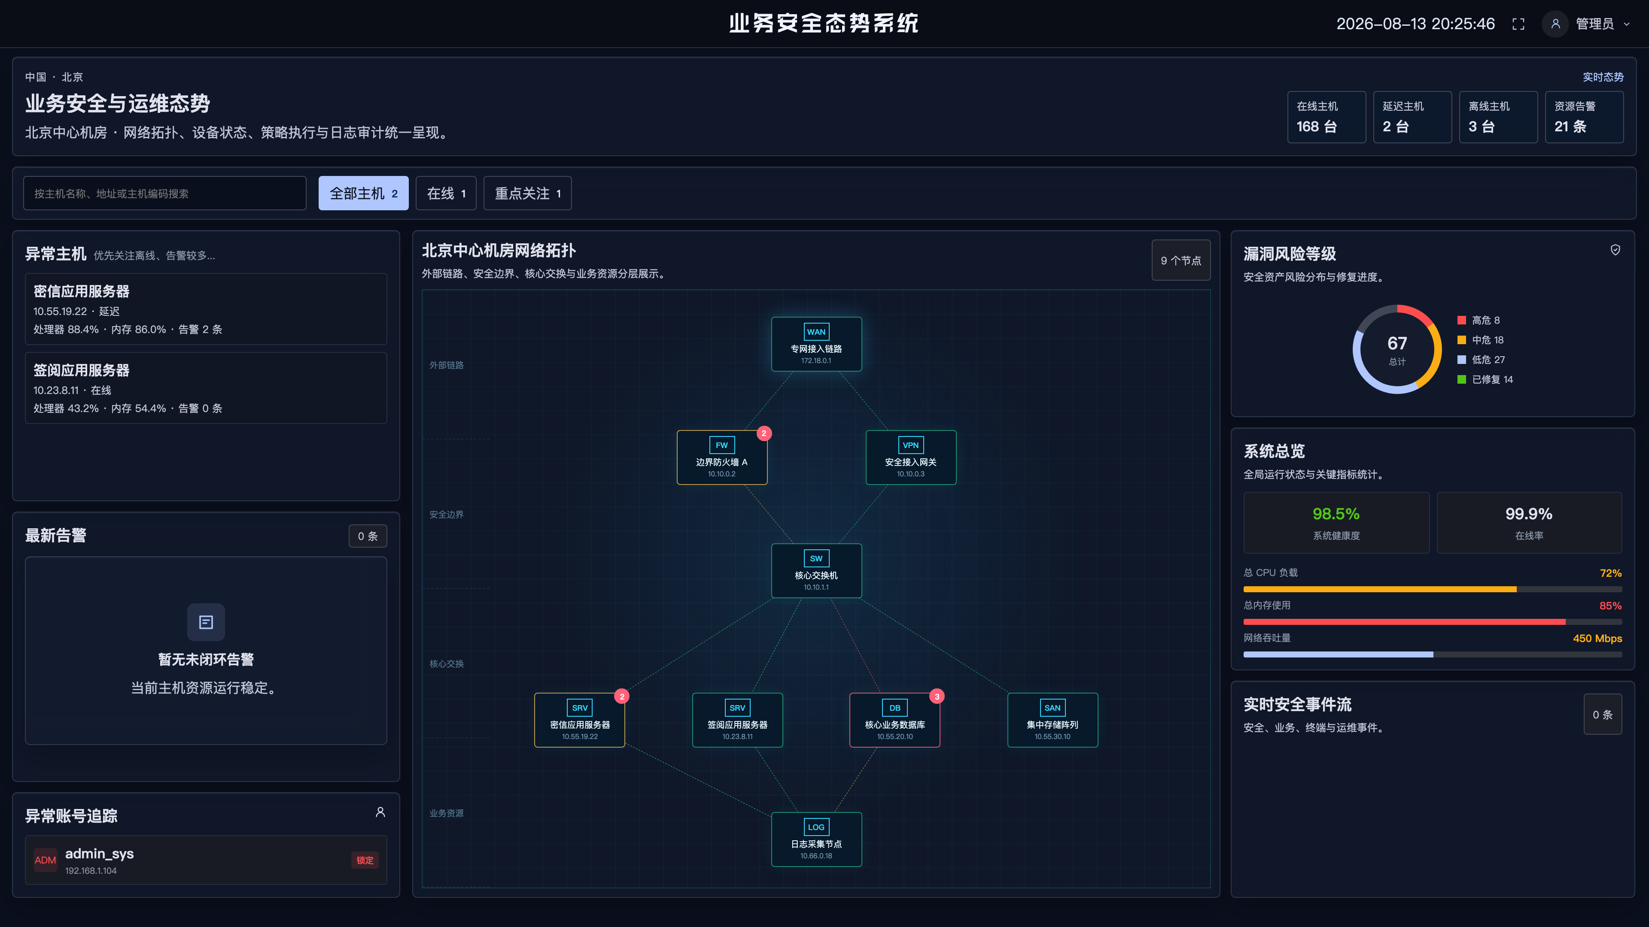
运维态势
真实运维域 /ops：Probe / External / Manual 多源接入
✓
多源接入：Java Probe 经 /api/ops/ingest 统一接入，支持 external 与 manual 补录；
✓
主机纳管：主机列表、详情与近七日趋势联动，TopN / 白名单进程分析；
✓
告警闭环：最新告警实时上屏，总览卡片与来源概览呈现整体运行态势。

Slide 7
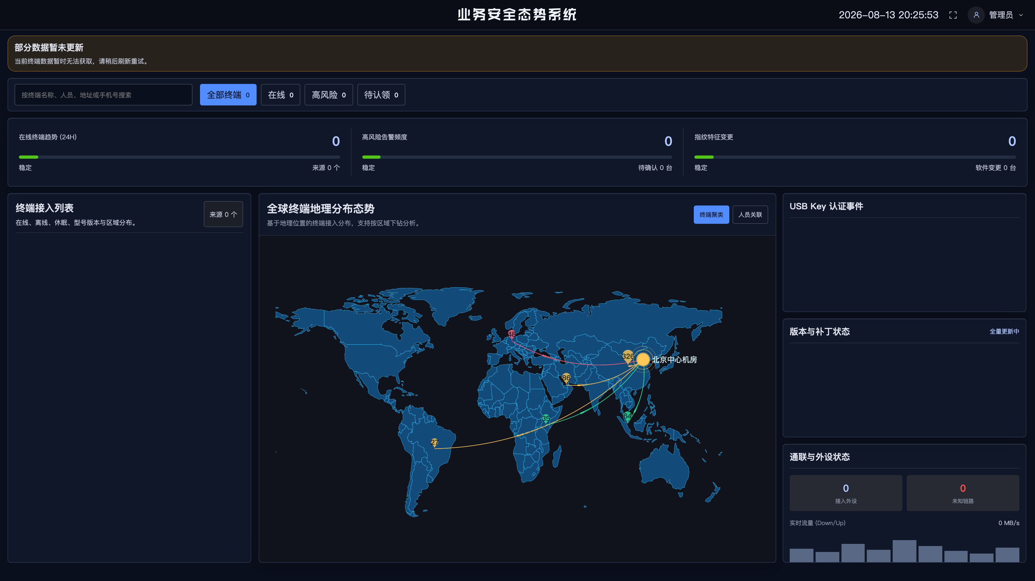
终端态势
终端资产 · 人员关联 · 保障状态
✓
终端资产：全球终端按国家聚合展示，规模与状态分布一目了然；
✓
人员关联：终端与责任人员对应，归属确认与保障状态全程可见；
✓
风险处置：高风险终端、异常事件与策略命中情况联动呈现。

Slide 8
业务态势是什么
面向核心业务运行过程的安全可视、运行分析与处置联动中枢
业务定义
  以人员、终端、密信、签阅、通信链路和安全事件为统一观察对象，回答“业务是否在正常运行、风险发生在哪里、是否已经处置”。
  把分散在零信任、密信、签阅、终端和运维系统中的事件，按人员、区域、业务对象和时间统一关联。
项目价值
  从单系统状态查看升级为业务视角的综合研判，管理人员可以先看全局，再下钻区域、人员、业务和事件详情。
  将安全告警与业务影响放在同一屏展示，支撑发现、研判、处置、复盘的闭环。

Slide 9
项目解决的核心问题
解决“数据分散、风险难关联、业务影响不直观、演示难复现”四类问题
现状痛点
  零信任侧看到认证失败，业务侧看不到对应人员和业务影响；密信、签阅与安全事件之间缺少联动视图。
  不同系统口径不一致，管理者难以快速判断区域状态、业务量变化和风险等级。
  真实接口尚在联调阶段，现场演示难以稳定复现完整的安全到业务联动链路。
建设结果
  形成综合态势、业务态势、终端态势和运维态势的统一入口，支持总览、排行、地图、详情和专题下钻。
  建立可控演示场景，外部系统操作可以在页面内模拟并同步产生事件、指标和北京点位信号。

Slide 10
采用的方法：统一模型 + 智能分析 + 联动闭环
以统一领域模型承载多源数据，以规则和智能分析提升研判效率
统一数据模型
  按人员、终端、区域、业务系统、事件、链路和处置动作建立稳定标识，支撑跨系统关联与一致性统计。
  当前用结构完整的模拟数据验证页面和交互，后续只替换数据提供层，不推翻展示模型。
智能化方法
  零信任侧以认证结果、账号、终端、位置、访问策略等风险因子形成访问判定；态势侧汇聚判定结果并展示影响范围。
  线路侧通过异常检测、分段绕行策略和策略下发过程演示智能分析，体现“发现异常—生成策略—切换—恢复”。
闭环机制
  事件进入态势后，联动人员、区域、业务活动、地图点位和处置状态，形成从告警到业务影响的可追踪链路。

Slide 11
当前已完成的工作
已完成可演示的前端工程、模拟场景和基础真实运维闭环
页面与交互
  综合态势：北京中心与境外区域地图、地面/卫星链路、在线用户、密信收发、安全事件、签阅处置。
  业务态势：密信、签阅、系统流量三个专题，支持趋势、排行、区域和用户详情下钻。
  终端与人员：人员、PAD、密盒、密信软件、签阅软件、卫星终端关联展示。
工程与数据
  Vue 3 + TypeScript + ECharts 前端，Spring Boot + Java 17 后端，MySQL 数据模型和 IAM 三员治理已落地。
  Java Probe 已具备 Linux ARM64 采集、签名上报、本地缓冲和补报能力；主题态势接口预留真实数据接入。

Slide 12
现场演示脚本：从外部操作到态势联动
演示原则：零信任侧负责操作，态势侧负责实时呈现结果
第一步：零信任认证异常
  在态势顶栏打开“现场演示”，点击“零信任：密码错误”，模拟连续 5 次密码输入错误。
  页面同步出现高危安全事件：北京接入点认证失败、账号锁定、访问被策略阻断；顶部安全事件计数和北京地图点位同步更新。
第二步：密信业务操作
  点击“密信：发送消息”，北京业务摘要增加 1 条，最近业务活动出现密信发送记录，业务态势密信专题的统计同步变化。
第三步：签阅业务操作
  点击“签阅：完成签约”，北京签阅收到数与已处理数各增加 1，签阅处置进度、活动流和业务专题同步变化。
串演方式
  现场时间紧张时使用“一键串演”，一次展示安全事件、密信业务和签阅业务三类联动；所有数据只存在当前页面，不依赖临时接口。

Slide 13
后续计划与落地路径
从稳定演示场景逐步替换为真实数据闭环
近期：完成接口映射
  与零信任、密信、签阅确认事件字段、人员/终端标识、时间口径、结果码和接口刷新方式。
  优先接入认证失败、账号锁定、密信收发、签阅流转和区域状态五类高价值事件。
中期：完善智能分析
  沉淀账号、终端、位置、时间、行为基线等风险因子，形成可解释的风险评分和策略命中原因。
  增加事件去重、关联聚合、影响范围评估、处置工单和审计留痕。
长期：形成运营闭环
  建设真实数据质量监测、模型效果评估、策略复盘和多角色协同处置能力，逐步从大屏展示升级为业务安全运营平台。

